Slide 1

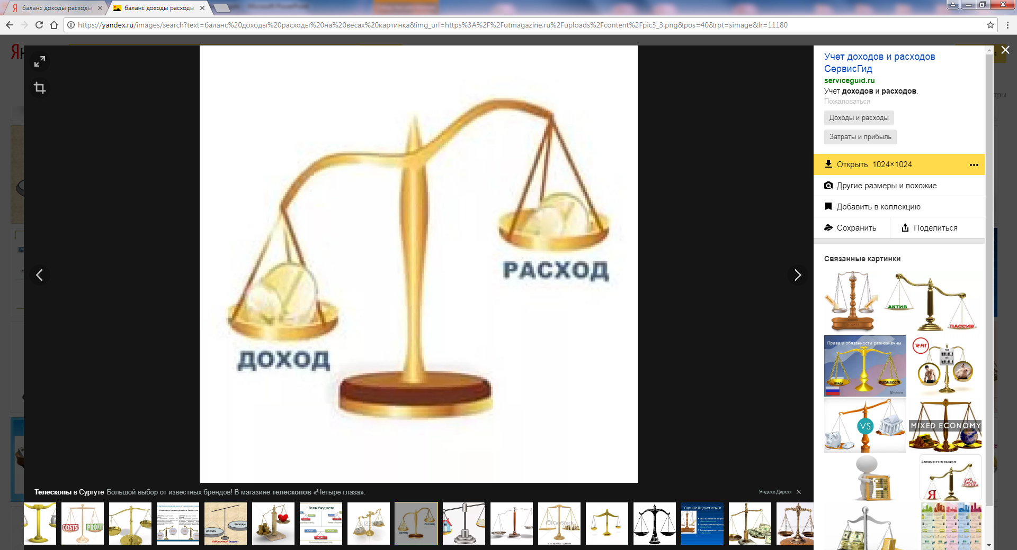
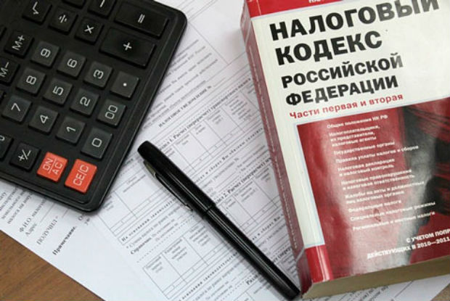

Практика городского
округа город Когалым
в сфере управления муниципальными
финансами

Slide 2

Динамика бюджета города Когалыма 2016-2018 годы (млн.рублей)
Показатель | 2016 год (отчет) | 2017 год (отчет) | 2018 год (отчет)
ДОХОДЫ | 4 667,3 | 5 118,0 | 5 063,8
в том числе налоговые и неналоговые доходы | 1 698,7 | 1 848,4 | 2 107,1
РАСХОДЫ | 4 361,7 | 4 962,2 | 4 765,9
в том числе инвестиционного характера | 777,6 | 1 352,8 | 675,6
ДЕФИЦИТ (-), ПРОФИЦИТ (+) | +305,6 | +155,8 | +297,9
Муниципальный долг | Отсутствует

Slide 3
















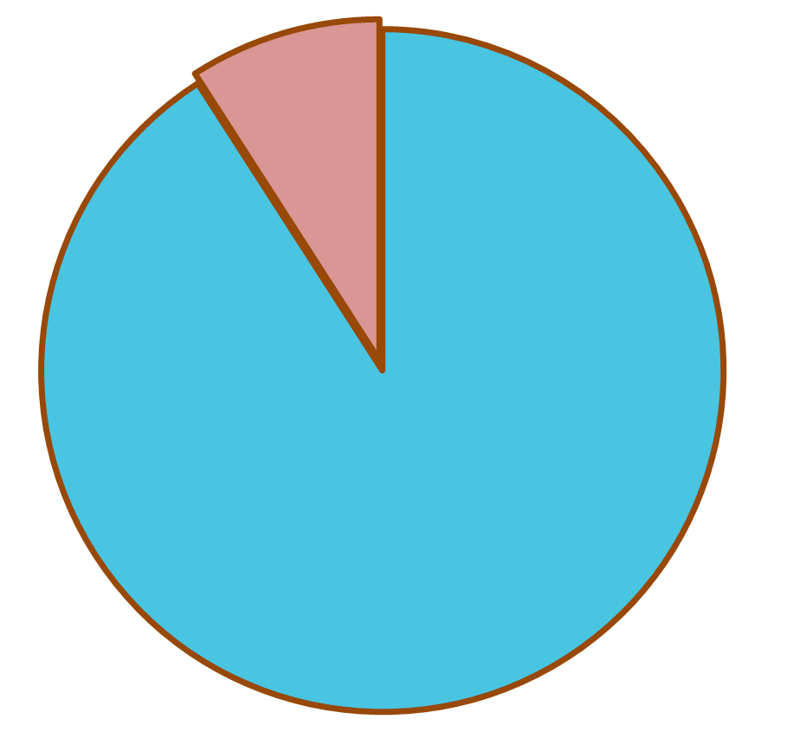
«Программный бюджет» города Когалыма
в 2016 -2018 годах
2016 год
2018 год
Непрограммные
расходы (124,4 млн. руб.)
Непрограммные расходы (23,3 млн. руб.)
2017 год
97,1%
99,5%
Непрограммные расходы (21,0 млн. руб.)
Программные
расходы (4 237,3 млн. руб.)
Программные расходы (4 742,6 млн. руб.)
99,6%
Программные расходы (4 941,2 млн. руб.)

Slide 4
Основные мероприятия, проводимые в 2018 году в рамках плана мероприятий по развитию собственной доходной базы
Мероприятия проводимые муниципальным образованием в целях увеличения доходов в бюджет города
Функционирование Комиссии по мобилизации дополнительных доходов в бюджет города.
2. Утверждение и выполнение плана мероприятий по развитию собственной доходной базы бюджета города.
Утверждение и выполнение плана мероприятий по росту доходов бюджета города.
4. Проведение отдельных мероприятий по повышению имущественных налогов.
Ликвидация задолженности по уплате налогов предприятий (организаций) и физических лиц;
Выработка и реализация мер, направленных на повышение реальных доходов населения, в том числе ликвидацию задолженности по выплате заработной платы, нелегальных выплат работникам в организациях всех форм собственности;
Мониторинг эффективности налоговых льгот, осуществление работы по сокращению неэффективных льгот.
Мероприятия по выявлению неиспользуемых земельных участков и выявление нарушений земельного законодательства;
Контроль за использованием муниципальной собственности в части ведения претензионно-исковой работы по взысканию задолженности по оплате арендных платежей за муниципальное имущество, включая земельные участки;
Организация работы с физическими и юридическими лицами (СОНТ, ДНТ,ГСК,ГПК) по оформлению земельных участков в соответствии с действующим законодательством Российской Федерации;
Мониторинг задолженности по налогам и сборам в бюджет и государственные внебюджетные фонды муниципальных учреждений, муниципальных унитарных предприятий и организаций, осуществляющих деятельность в сфере жилищно-коммунального хозяйства, мониторинг задолженности по оплате за коммунальные услуги муниципальных учреждений и муниципальных унитарных предприятий.

Slide 5
Мероприятия проводимые муниципальным образованием в целях увеличения доходов в бюджет города
Основные мероприятия, проводимые в 2018 году в рамках плана мероприятий по росту доходов бюджета города
Создание условий для стимулирования малого и среднего предпринимательства и анализ эффективности осуществляемых ранее мер;
Оптимизация работ по вовлечению земель в оборот и их реализация (проведение аукционов по продаже земельных участков под строительство);
Предъявление требований к поставщикам работ (услуг) по уплате неустоек (штрафов, пени) по заключенным муниципальным контрактам;
Увеличение поступлений в бюджет города неналоговых доходов от административных штрафов (за счёт проводимых мероприятий и увеличения количества рейдов проводимых структурными подразделениями Администрации города);
Увеличение безвозмездных поступлений (добровольных пожертвований) от физических и юридических лиц в бюджет города.
Проведение мероприятий по выявлению объектов недвижимого имущества, которые признаются объектами налогообложения, в отношении которых налоговая база определяется как кадастровая стоимость;
Внедрение механизмов инициативного бюджетирования.
Бюджетный эффект от реализации плана мероприятий по росту доходов (млн.рублей)
2016 год – 25,6 2017 год – 51,0 2018 год – 33,4

Slide 6
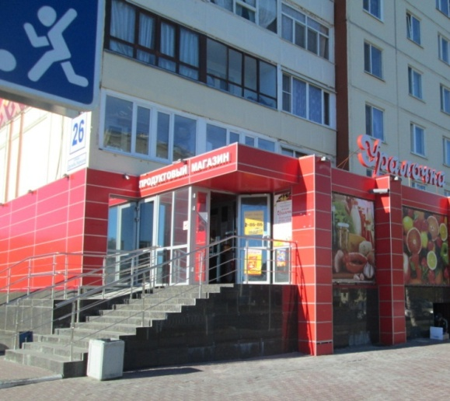
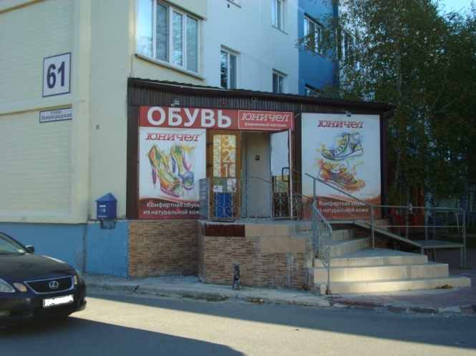
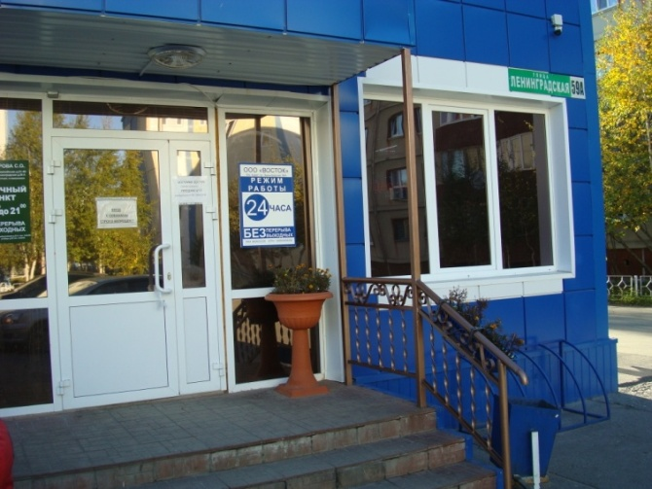
Алгоритм и реализация мероприятий, по выявлению объектов недвижимого имущества, в отношении которых налоговая база определяется как кадастровая стоимость
С целью выборки нежилых помещений обрабатываются сведения из базы данных органов Росреестра.
По всем выявленным нежилым помещениям в целях определения назначения объекта в информационном ресурсе формируются выписки из единого государственного реестра недвижимости (далее - Выписки).
Для подтверждения назначения объектов недвижимости, согласно Выписок по которым предусматривается размещение офисов, торговых объектов, объектов общественного питания и бытового обслуживания, а так же с целью определения фактического использования объектов недвижимости в Выписках которых назначение объекта установлено как «нежилое помещение» без указания более детальной информации проводится визуальные обследование вышеуказанных нежилых помещений, с применением фотосъемки, согласно графика обследования с распределением по улицам города.
В ходе обследования фиксируются иные помещения фактически используемые для размещение офисов, торговых объектов, объектов общественного питания и бытового обслуживания, которые не включены в график обследования, ввиду отсутствия информации по ним в базе данных. По адресам данных объектов дополнительно в информационном ресурсе формируются Выписки.
По итогам проведенной работы информация направляется в Департамент финансов автономного округа в целях включения объектов в Перечень объектов недвижимого имущества, в отношении которых налоговая база определяется как кадастровая стоимость.
В целом за период реализации данных мероприятий Перечень объектов недвижимого имущества, в отношении которых налоговая база определяется как кадастровая стоимость был расширен на 198 объектов. К концу 2018 года охват обследованных нежилых помещений составил 100 %

Slide 7














Внедрение механизмов инициативного бюджетирования
(порядок проведения конкурсного отбора)
Порядок проведения в 2018 г. конкурсного отбора проектов (инициатив) «Твоя инициатива», утвержденный постановлением Администрации города Когалыма от 28.07.2017 №1621
Предварительная
проверка организатором
конкурсного отбора представленных документов
Информирование населения о проведении конкурсного отбора
Прием документов для участия в конкурсном отборе проектов (инициатив) в
установленные сроки
Утверждение результатов рейтинга конкурсной комиссией
Оценка проектов (инициатив) из числа проектов (инициатив), чьи документы
(заявки) прошли предварительную оценку, организатором конкурсного отбора, в соответствии с балльной шкалой оценки проектов (инициатив)
Проведение структурными
подразделениями
Администрации города
Когалыма, осуществляющими функции в установленной
сфере деятельности,
предварительной оценки и предоставление организатору конкурсного отбора
заключений о возможности
реализации проекта
(инициативы)
Формирование рейтинга проектов (инициатив) и
отбор проектов (инициатив) конкурсной комиссией

Slide 8


Внедрение механизмов инициативного бюджетирования
(оценки проектов (инициатив)
Уровень
участия в реализации проекта (инициативы) со стороны граждан, организаций и (или) ИП на безвозмездной основе (поставка товаров, оказание работ, услуг), стоимость которых определяется в процентном отношении от стоимости проекта (инициативы)
МАХ 10 баллов
Количество благополучателей от реализации проекта (инициативы)
МАХ 10 баллов
Уровень софинансирования проекта (инициативы) со стороны организаций, и (или) индивидуальных предпринимателей
МАХ 10 баллов
Число лиц, принявших участие в определении параметров проекта (инициативы)
МАХ 10 баллов
Уровень
софинансирования проекта (инициативы) со стороны граждан
МАХ 10 баллов
Использование средств массовой информации и других средств информирования граждан в процессе отбора и подготовки проекта
МАХ 10 баллов
По итогам конкурсного отбора проектов (инициатив) за 2018 год победителями признаны:
• четыре проекта (инициативы) граждан в сфере спорта;
• один проект (инициатива) в области образования

Slide 9
Мероприятия проводимые муниципальным образованием в целях повышения эффективности и результативности бюджетных расходов
Определение приоритетных к исполнению расходов бюджета города;
Формирование бюджета о по программно-целевому принципу, с учетом оценки эффективности реализации муниципальных программ;
Рост расходов на реализацию бюджетных инвестиций;
Установление запрета на увеличение численности муниципальных служащих и работников муниципальных учреждений города Когалыма;
Проведение мероприятий по повышению эффективности действующей сети муниципальных учреждений;
Утверждение План мероприятий по оптимизации расходов бюджета города Когалыма;
Внедрение технологий бережливого производства.
Основные мероприятия проводимые в 2018 году в рамках плана мероприятий по оптимизации расходов бюджета города Когалыма
Увеличение доходов от предоставления платных услуг, оказываемых бюджетными и автономными учреждениями города Когалыма (в том числе за счет расширения перечня и объемов платных услуг);
Сокращение отдельных расходов бюджета города, в том числе за счёт оптимизации расходов на муниципальные закупки;
Передача муниципальных услуг в Многофункциональный центр;
Проведение мероприятий по энергосбережению;
Увеличение доходов бюджетных и автономных учреждений города Когалыма за счёт поступлений благотворительной помощи и добровольных пожертвований от юридических и физических лиц;
Передача муниципальных услуг (работ) негосударственным организациям и социальному предпринимательству.
Бюджетный эффект от реализации плана мероприятий по оптимизации расходов (млн.рублей)
2016 год – 137,2 2017 год – 52,0 2018 год – 72,1

Slide 10
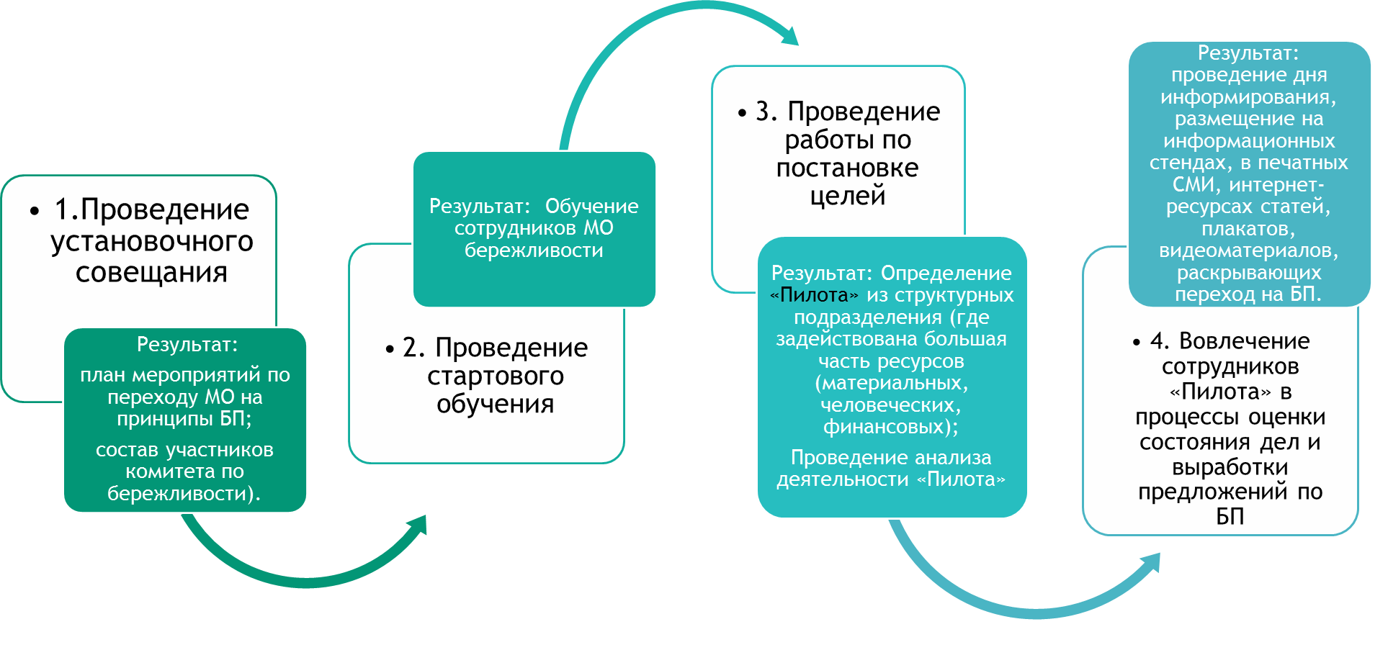
Внедрение технологий бережливого производства Администрации города Когалыма
(этапы внедрения)

